Slide 1
Das elektronische Klassenbuch „WebUntis“
Anleitung für Eltern der Robert-Bosch-Schule Homburg

Slide 2
Inhalt
Sich registrieren
Sich einloggen / anmelden
Die Startseite
Der Stundenplan
Die Seite „Meine Daten“
Klassenbucheinträge
Abwesenheiten
Noten
Prüfungen
Hausaufgaben
Mehrere Kinder
Das Nachrichtensystem
Das Profil
Einstellungen, Weiterleitung als E-Mail
Kontaktdaten
Freigaben, Nutzung der App „untis mobile“
Passwort ändern
Hilfesystem, Online-Handbuch

Slide 3
1. Sich registrieren

Slide 4
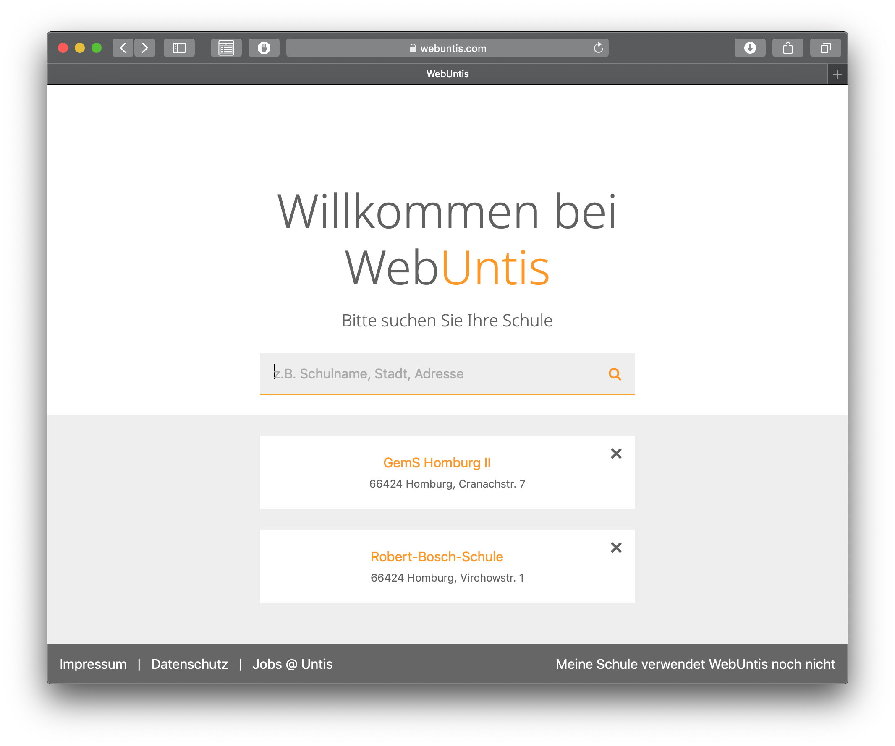
In einem Browser (z.B. Edge, Chrome, Firefox, Safari) die Adresse www.webuntis.com eingeben.
Beim ersten Mal muss man den Namen der Schule eingeben:
„rbs-Homburg“ (man kann auch danach suchen).
In der Regel merkt der Browser sich diese Schule und startet automatisch mit der Login-Seite.

Slide 5
Hier klicken.

Slide 6
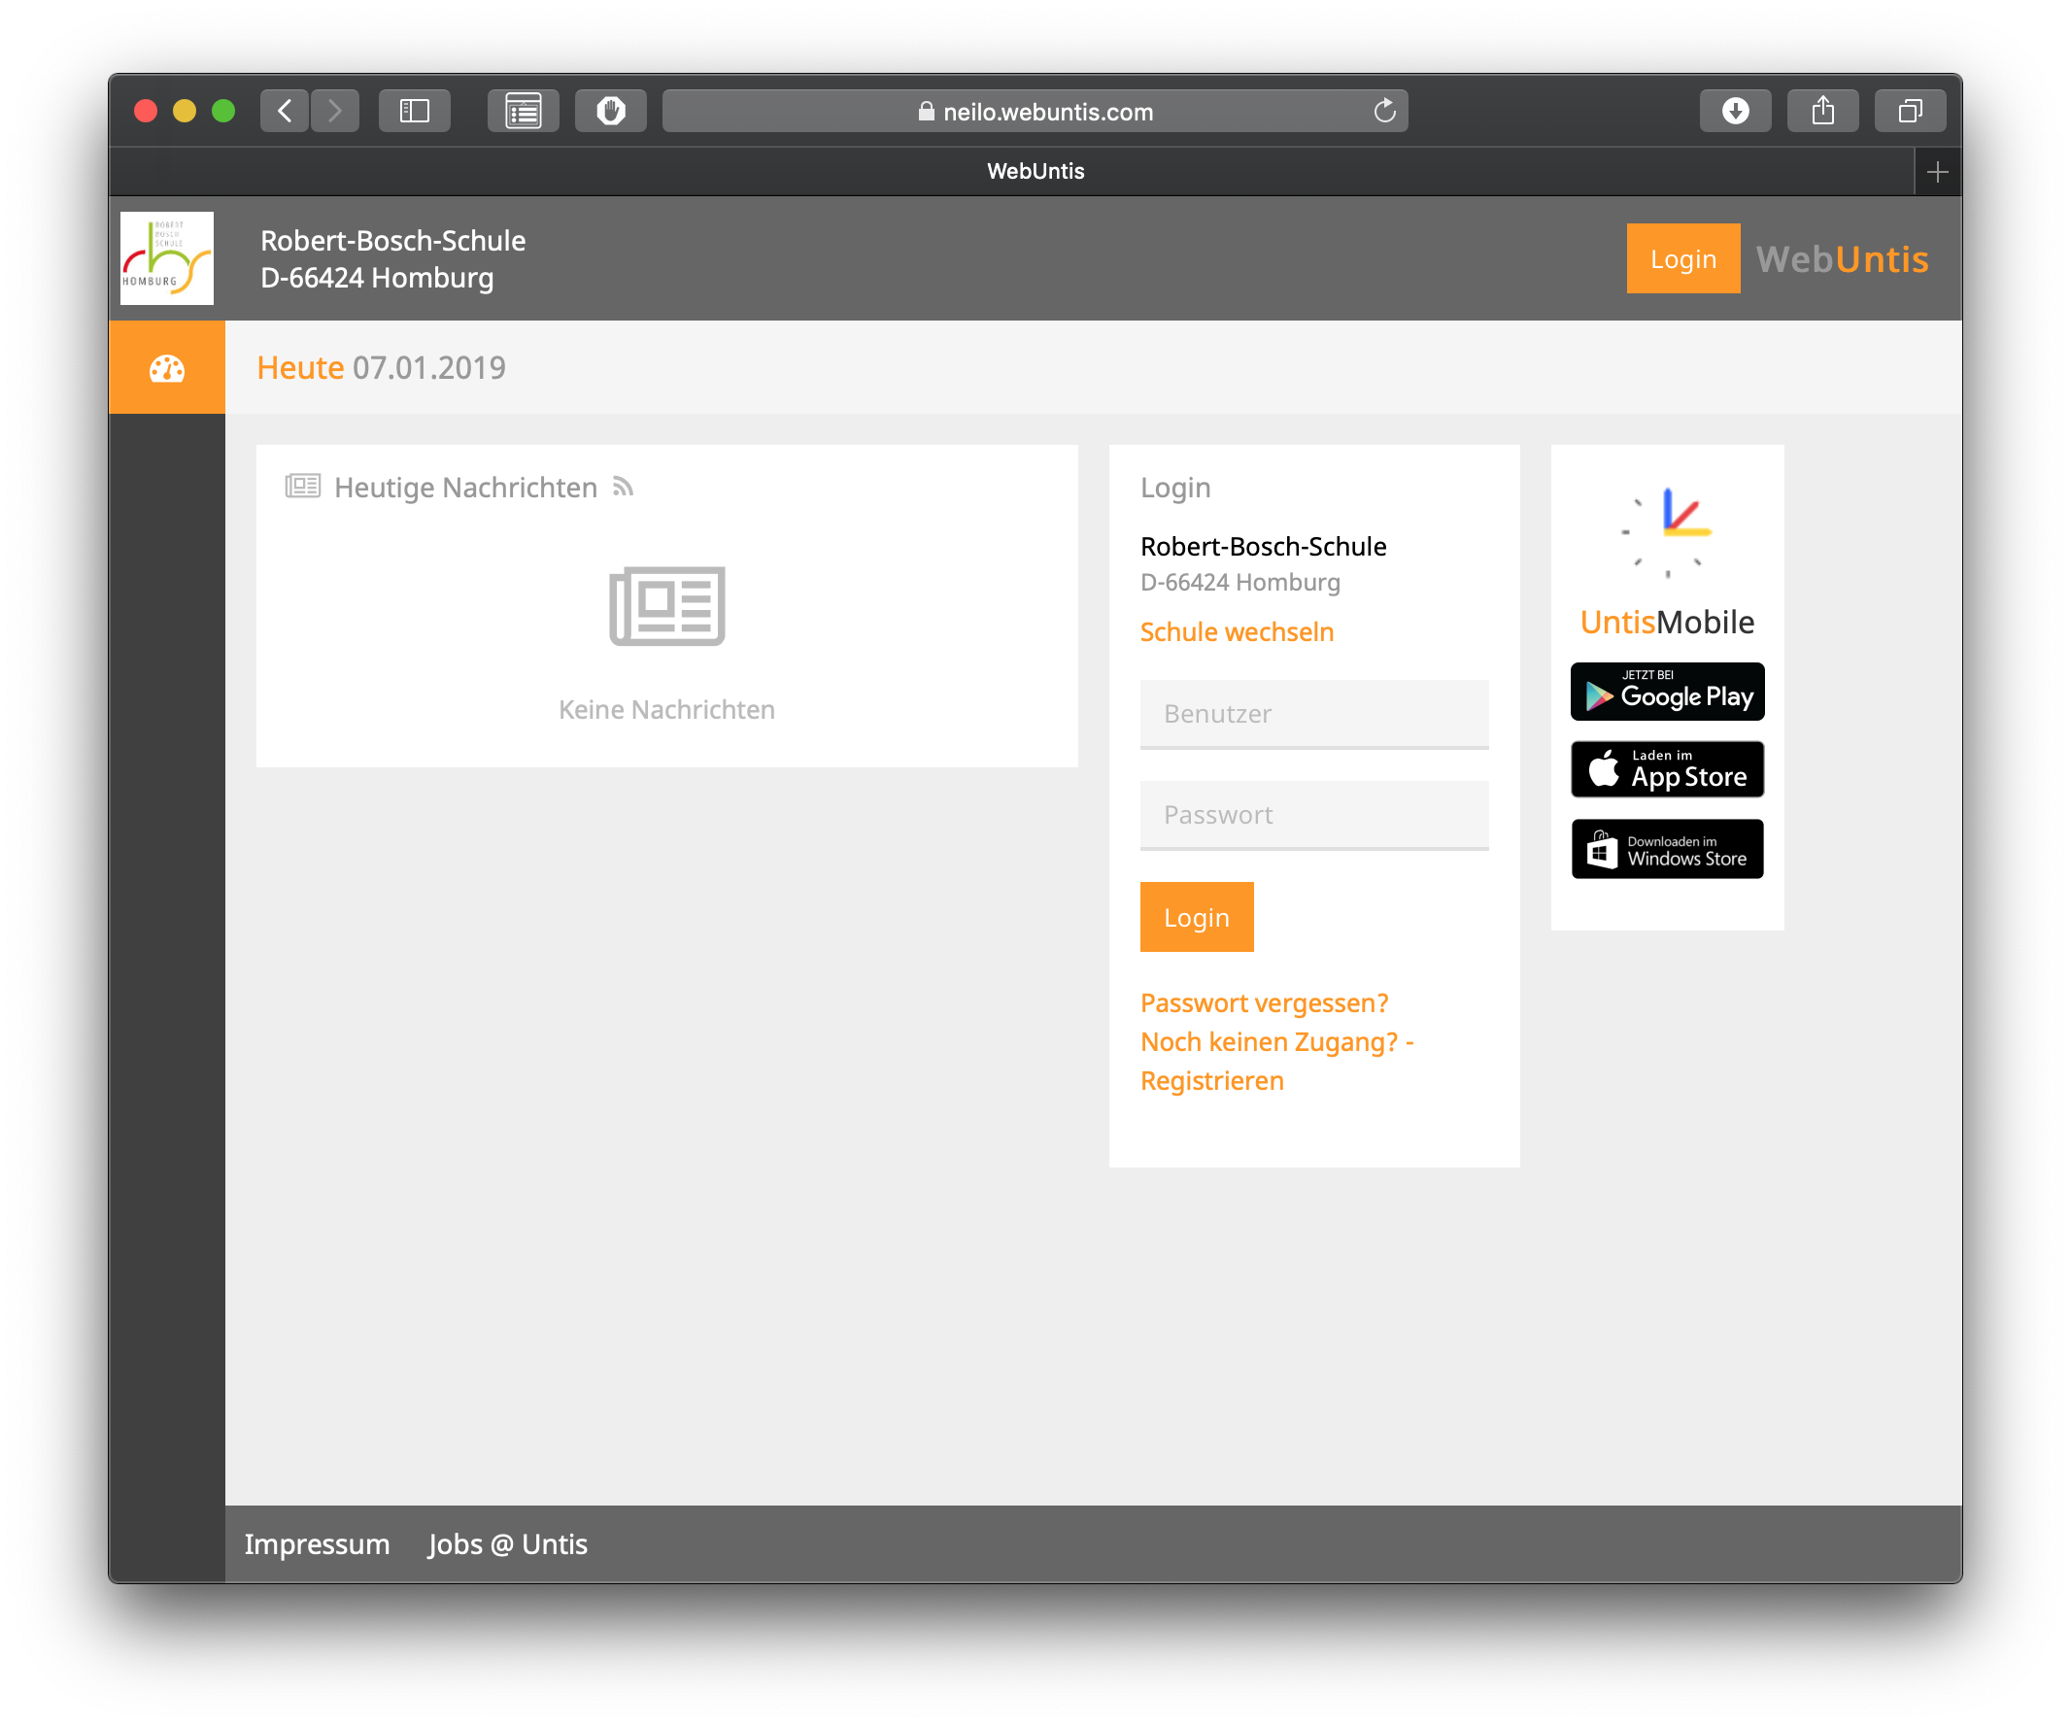
Das ist die Start-Seite des elektronischen Klassenbuches unserer Schule.
Hier auf „Registrieren“ klicken.

Slide 7
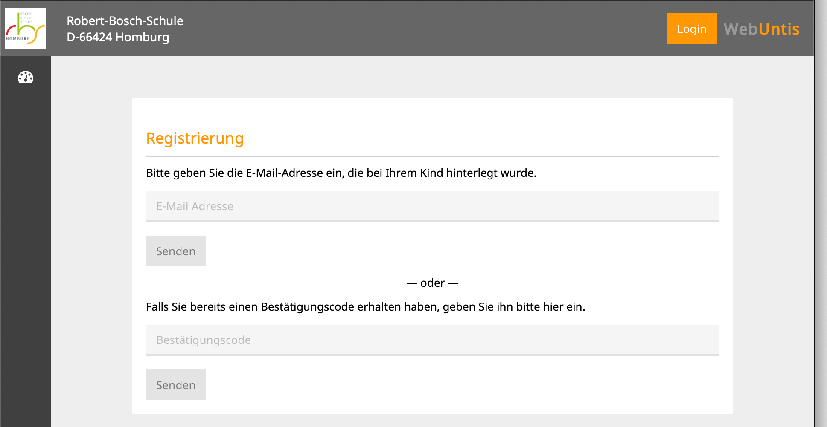
Es öffnet sich dieses Fenster.
Hier die E-Mail-Adresse eingeben, die Sie uns gegeben haben.

Slide 8
Es öffnet sich dieses Fenster.
Hier die E-Mail-Adresse eingeben, die Sie uns gegeben haben.
Dann auf „Senden“ klicken.

Slide 9
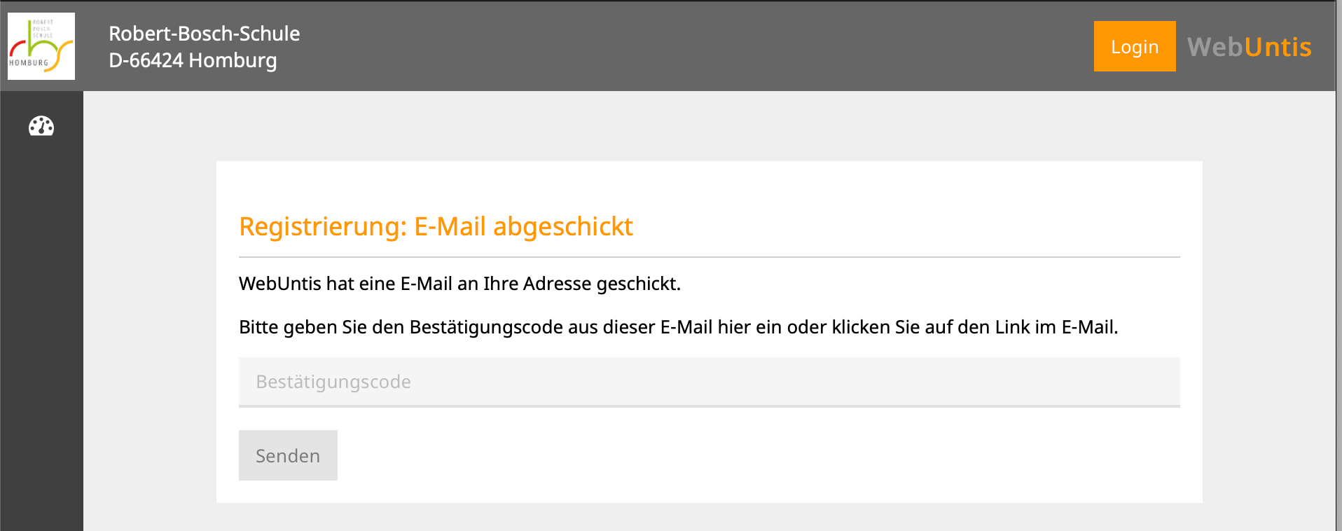
Es öffnet sich zur Bestätigung dieses Fenster.

Slide 10
Sie erhalten dann umgehend eine automatische E-Mail.
Auf diesen Link klicken.

Slide 11
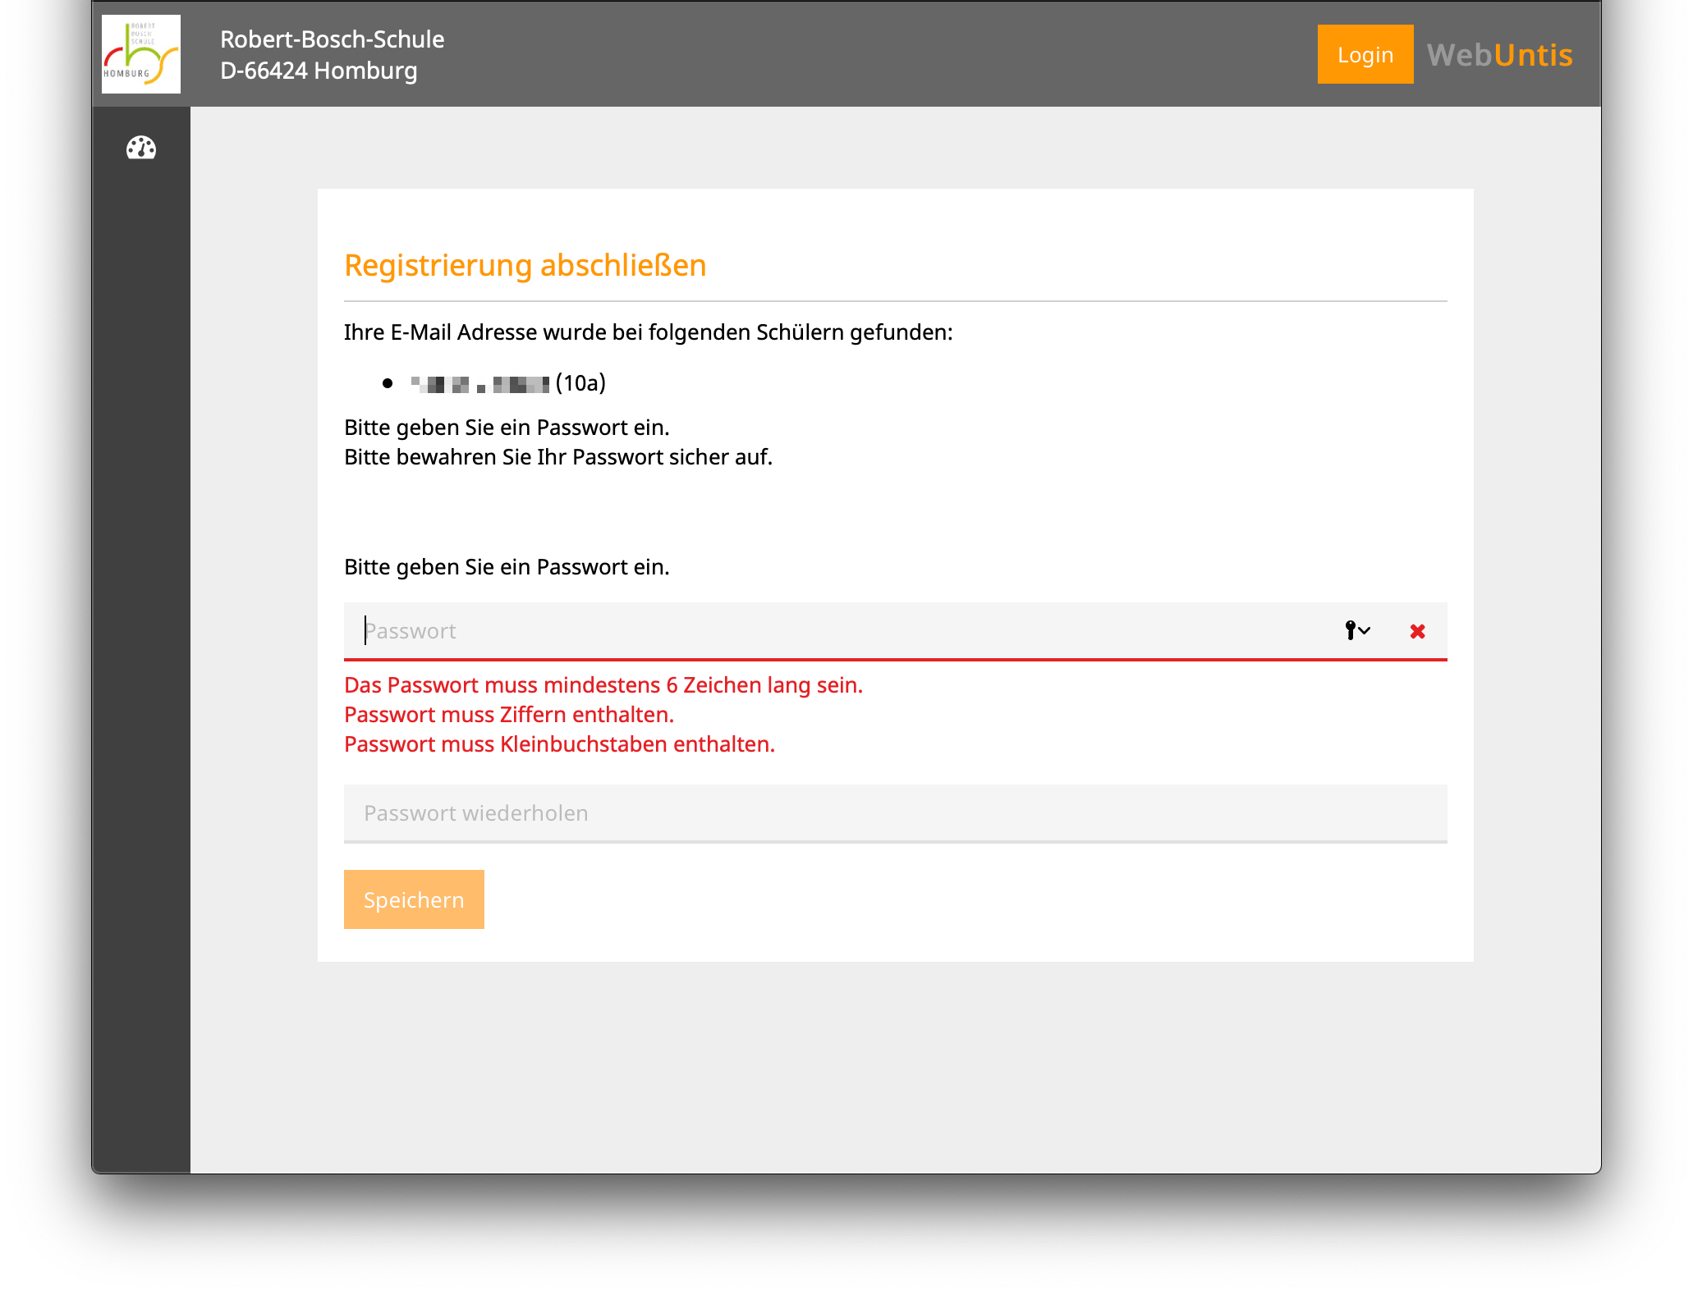
Es öffnet sich dann dieses Fenster.
Hier steht der Name Ihres Kindes (oder Ihrer Kinder).
Denken Sie sich ein Passwort aus und geben Sie es hier ein.
Hier stehen die Mindest-Bedingungen für ein akzeptables Passwort.

Slide 12
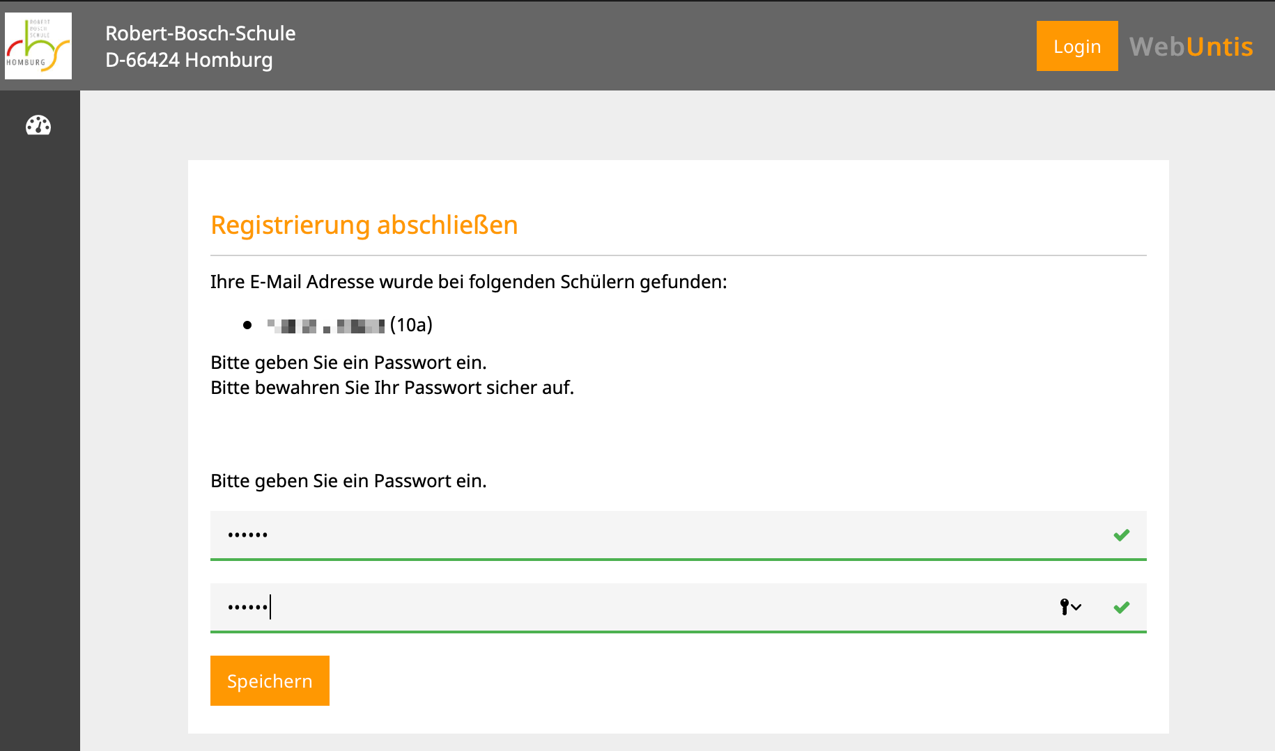
Hier das Passwort noch einmal eingeben.
Dann auf „Speichern“ klicken.

Slide 13
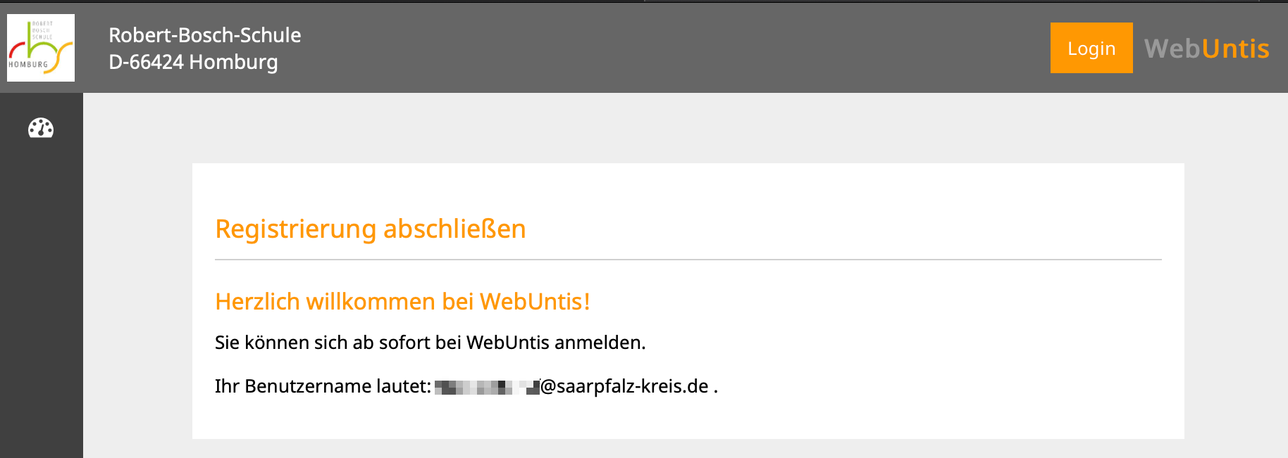
Es öffnet sich dieses Fenster.
Ihr Benutzername ist Ihre
E-Mail-Adresse.

Slide 14
Sie erhalten außerdem umgehend eine automatische E-Mail.

Slide 15
2. Sich einloggen bzw. anmelden

Slide 16
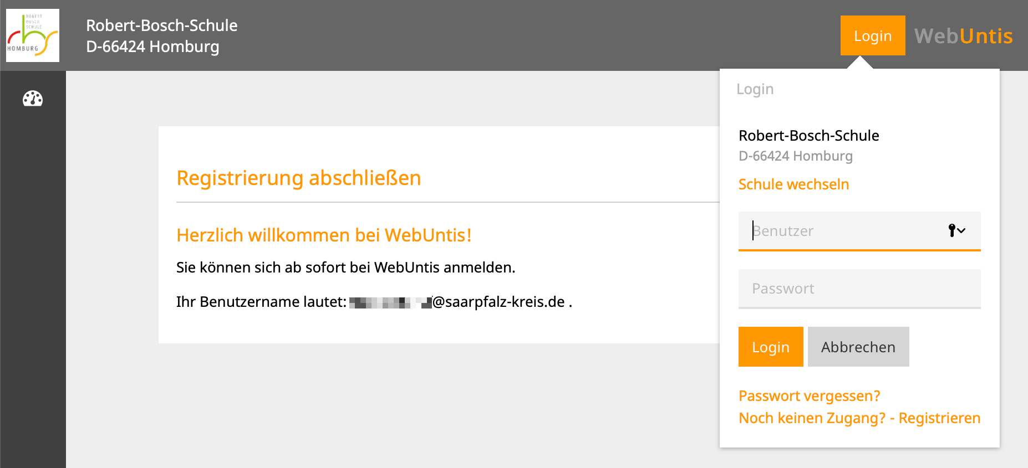
Wenn Sie auf „Login“ klicken, können Sie sich direkt das elektronische Klassenbuch öffnen.

Slide 17
Hier Ihren Benutzernamen, d.h. Ihre E-Mail-Adresse eingeben.
Und hier Ihr Passwort eingeben (das Sie sich vorhin ausgedacht und eingegeben haben).
Auf „Login“ klicken.

Slide 18
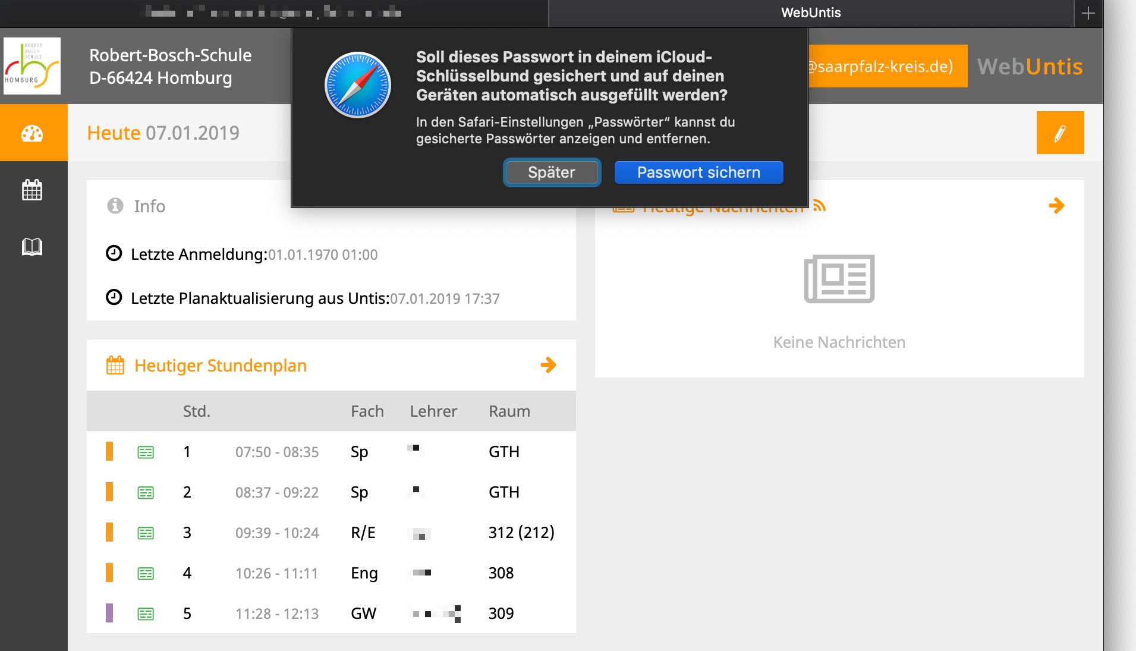
Je nach Browser öffnet sich eventuell ein kleines Fenster, bei dem Sie gefragt werden, ob Ihr Passwort gespeichert werden soll. Wenn Ihr Kind oder andere Personen Zugang zu Ihrem Computer haben, ist es wichtig, hier anzuklicken, dass das Passwort nie gespeichert werden soll.

Slide 19
Klickt man trotzdem auf „Passwort sichern“ (oder ähnliches), wird das Passwort meistens in einem Cookie gespeichert (eine kleine Text-Datei, in die der Browser verschiedene Ding zu den besuchten Webseiten speichert).
Löscht man die Cookies wieder, ist das Passwort auf dem Computer wieder gelöscht und man muss es beim Einloggen immer wieder neu eingeben.

Slide 20
3. Die Startseite

Slide 21
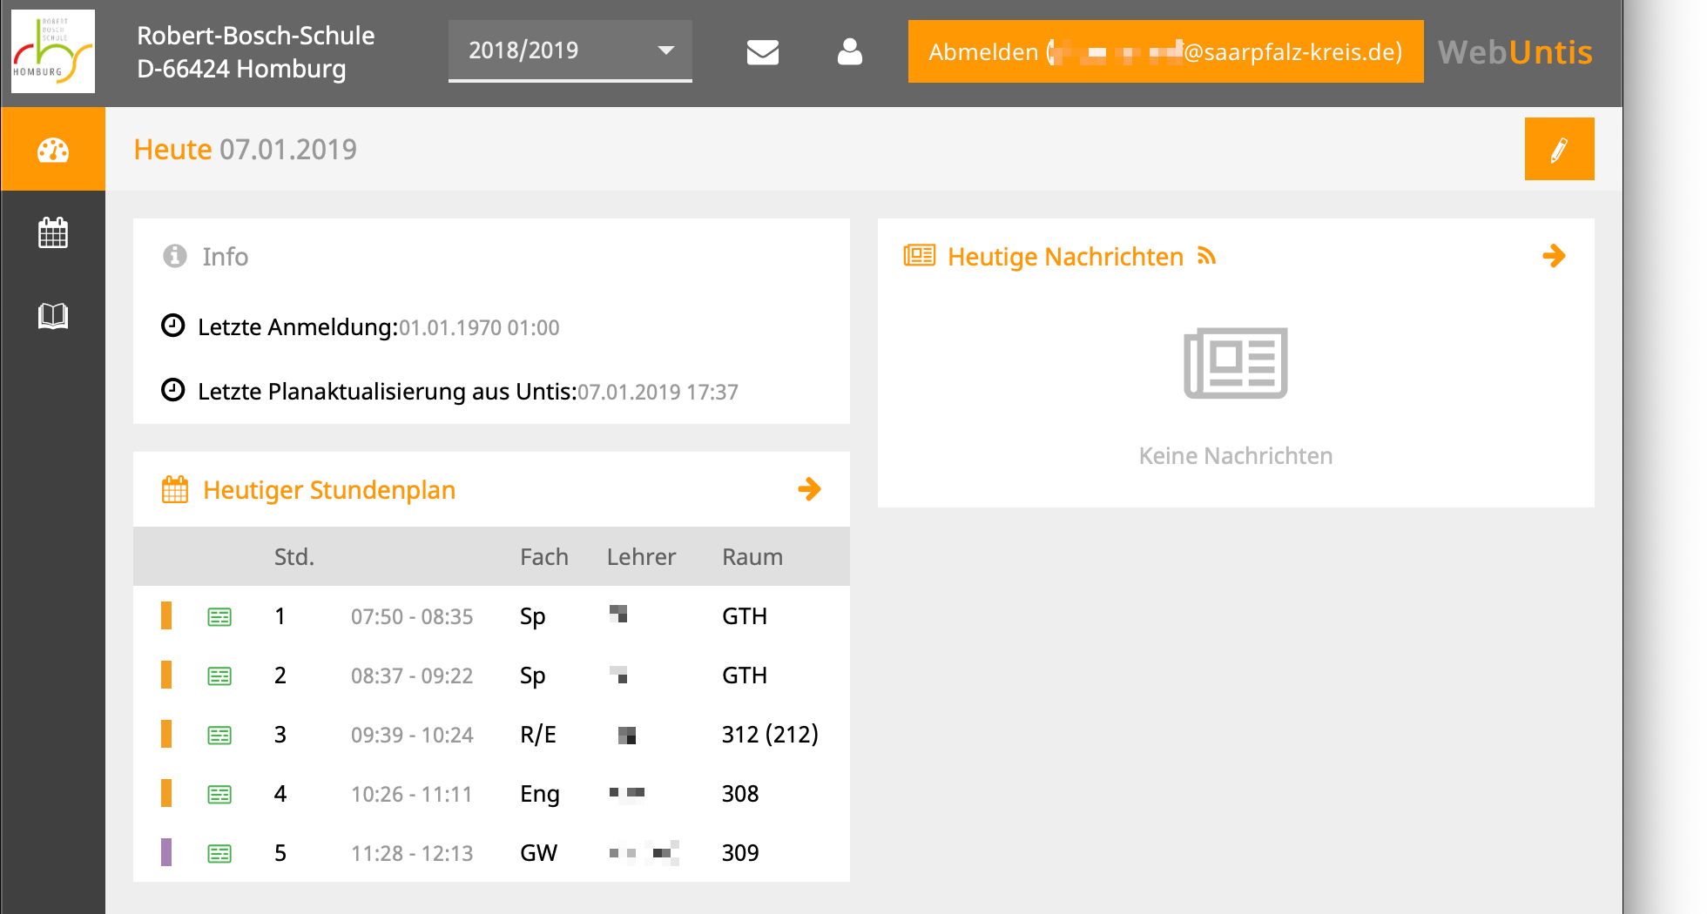
Hiermit kommen Sie immer wieder zur Start-Seite zurück.
Klickt man hier, schließt man den Zugang. Will man das elektronische Klassenbuch wieder öffnen, muss man sich wieder mit Benutzername und Passwort anmelden.
Klickt man hier, kommt man zum Stundenplan ...
Nach dem Klicken auf „Login“ öffnet sich dieses Fenster – die Startseite Ihres elektronischen Klassenbuches.

Slide 22
4. Der Stundenplan

Slide 23
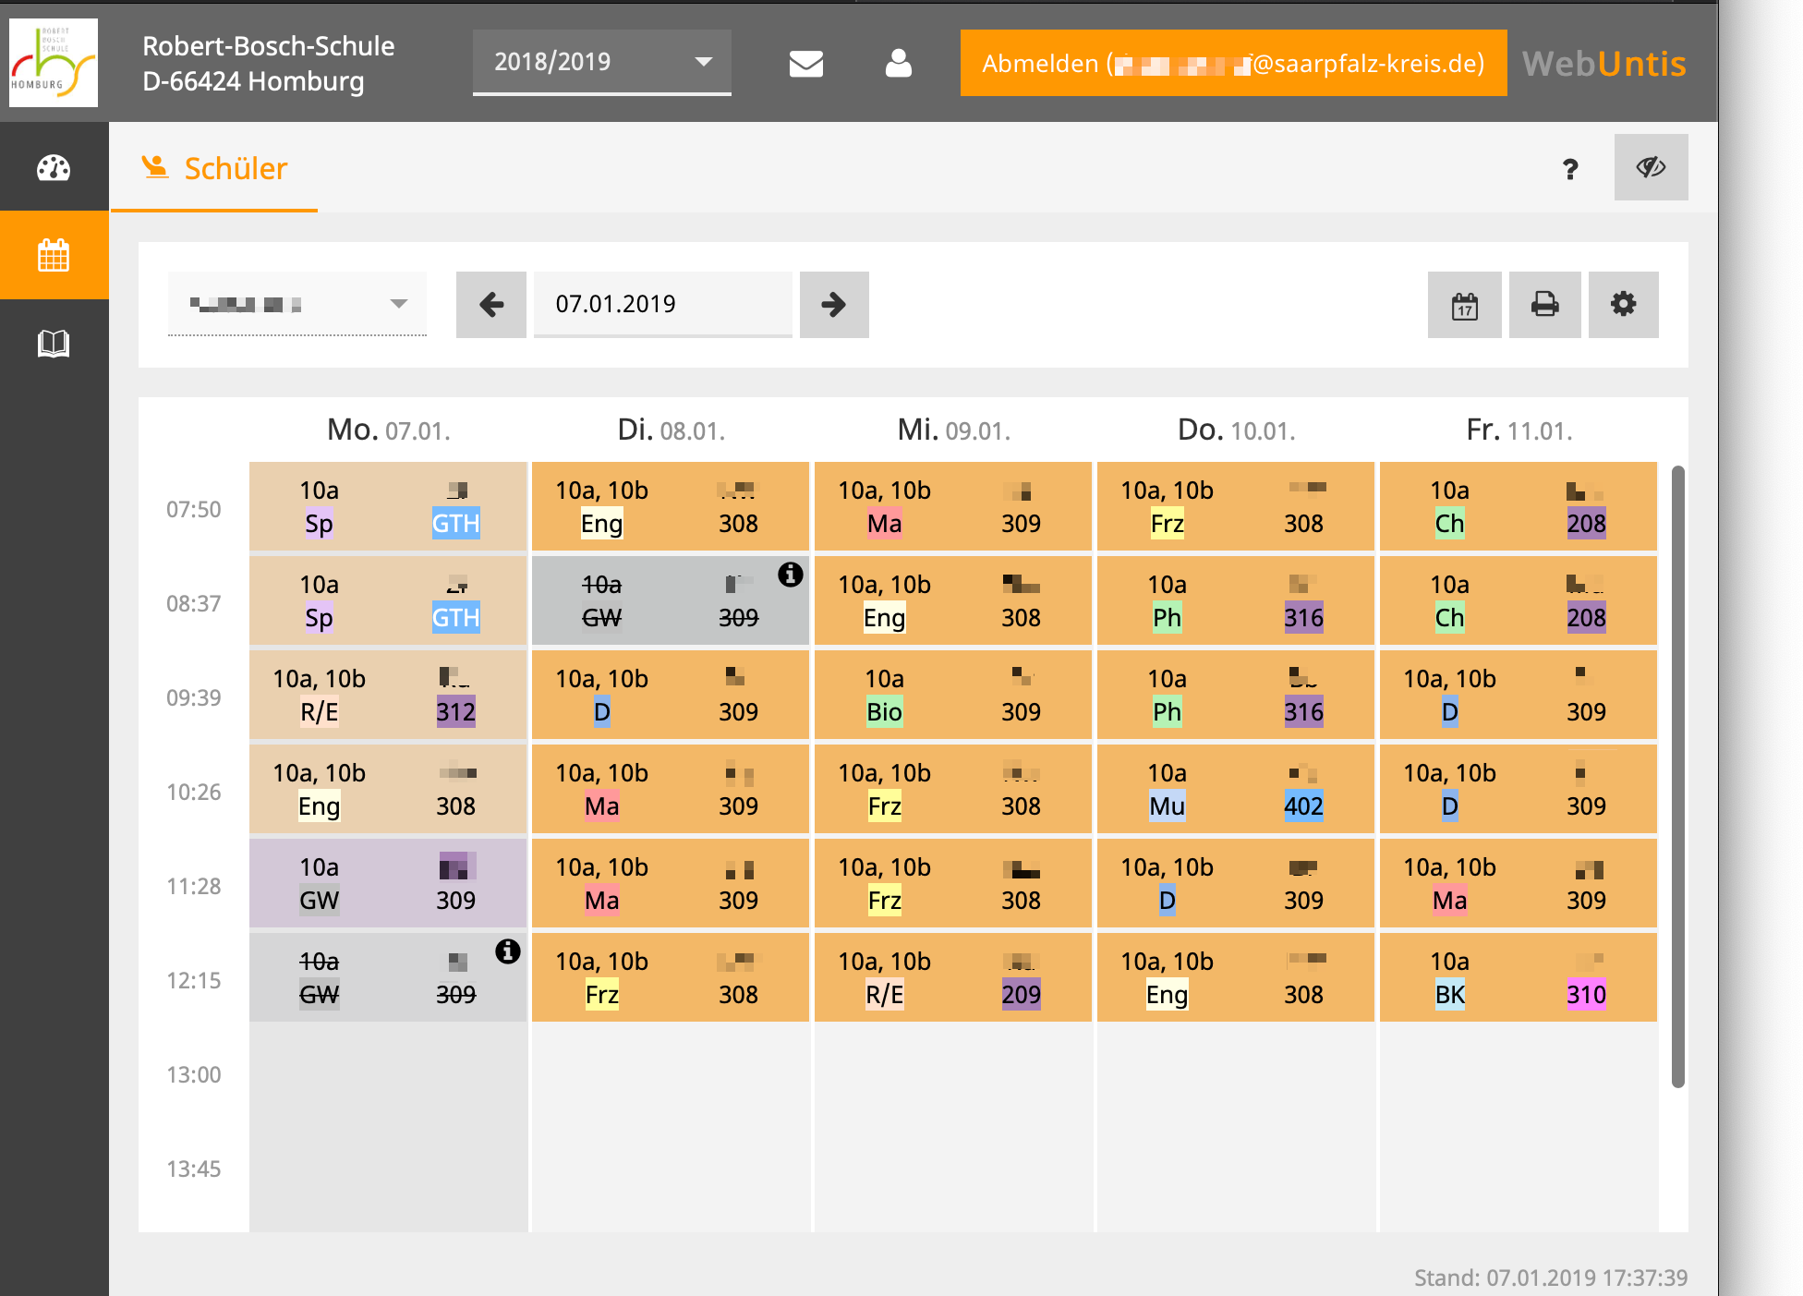
Hier können Sie die verschiedenen Wochen anwählen.
Wenn Sie auf eine Stunde klicken, erhalten Sie weitere Informationen ...

Slide 24
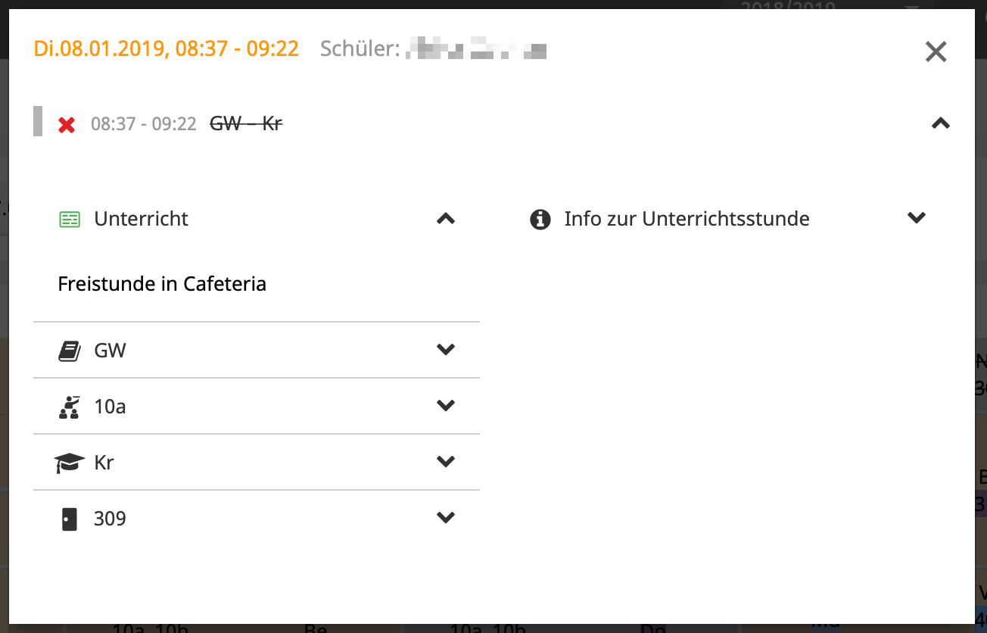
Im Unterrichtsfenster kann man z.B. Hinweise für die Unterrichtsstunde aus der Vertretungsplanung lesen ...

Slide 25
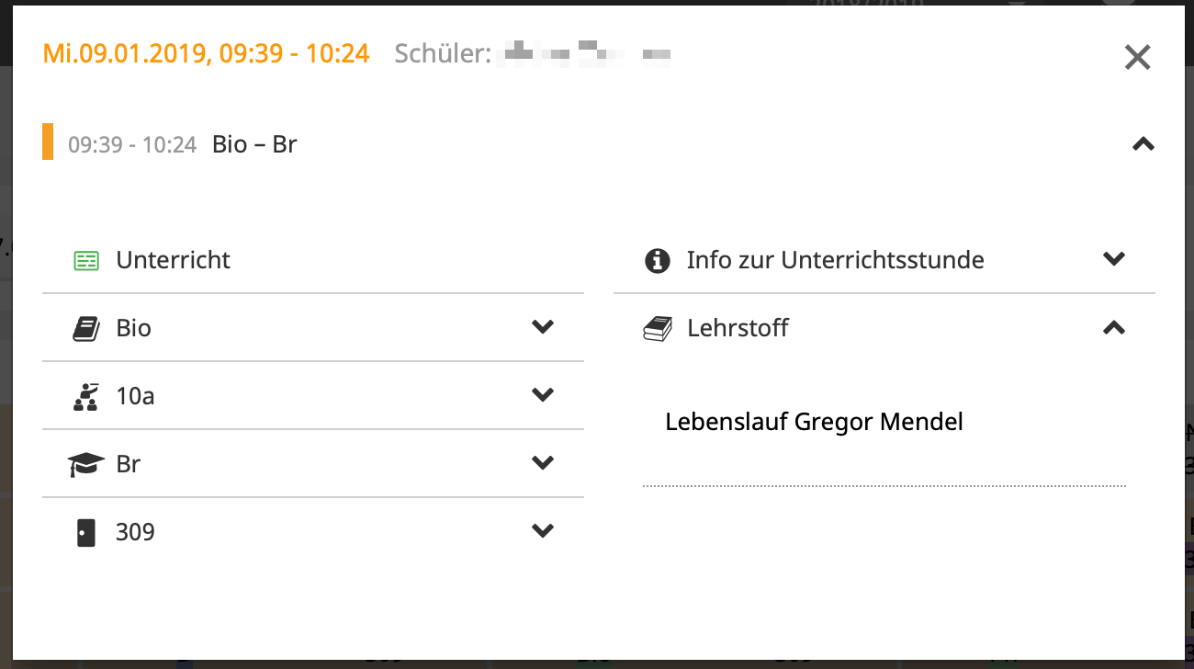
... oder den Lehrstoff lesen.

Slide 26
Alle anderen Felder haben bei uns keine Funktion oder keine praktische Bedeutung.

Slide 27
5. Die Seite „Meine Daten“

Slide 28
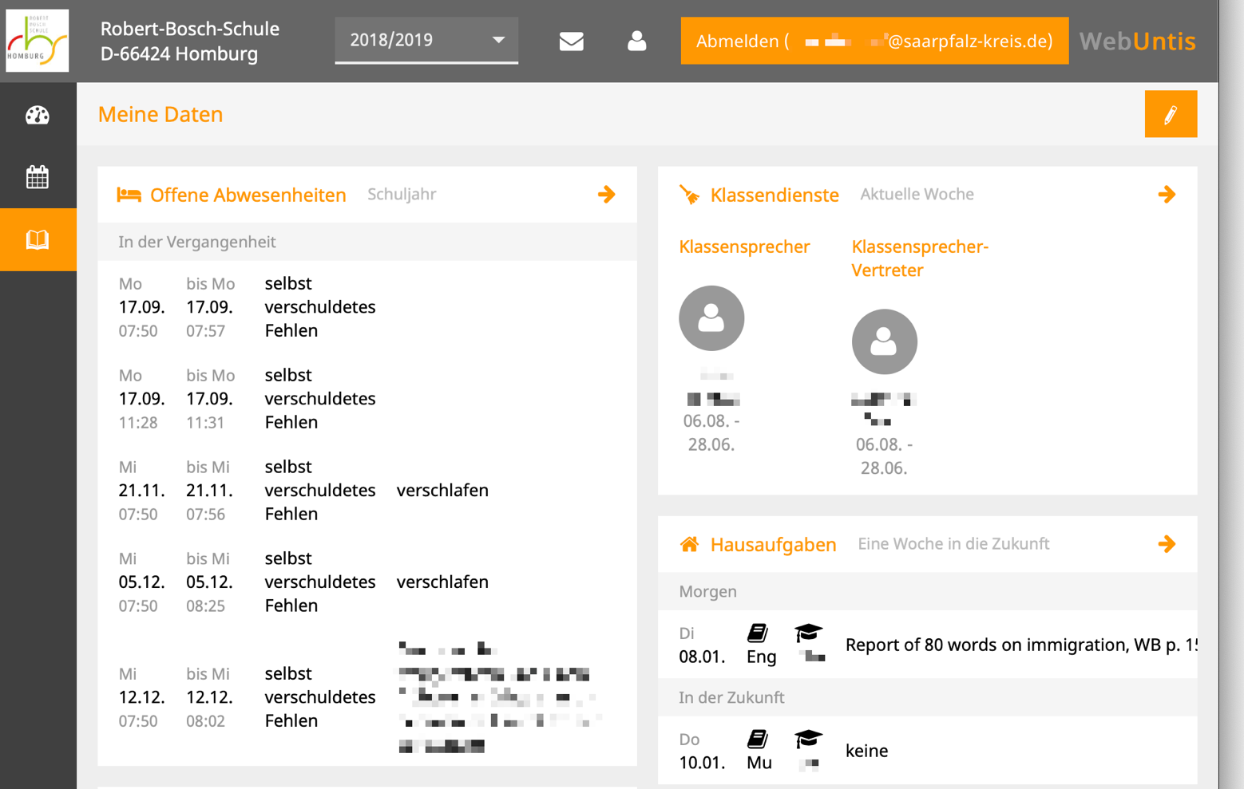
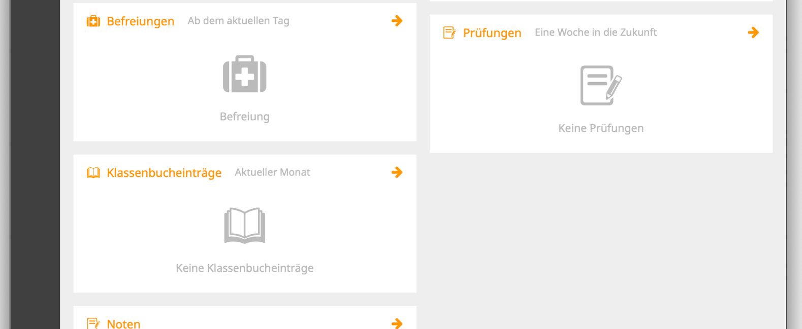
Hier ist eine Tabelle mit den Fehlzeiten.
Klassendienste und Klassensprecher
Klickt man hier, gelangt man zur Seite „Meine Daten“
Hausaufgaben
Befreiungen (z.B. Beurlaubung, Sport oder 10. Stunde)
Prüfungen, d.h. schriftliche Arbeit oder andere Leistungsnachweise
Klassenbucheinträge (z.B. Lob oder Tadel)
Noten

Slide 29
5.1 Klassenbucheinträge

Slide 30
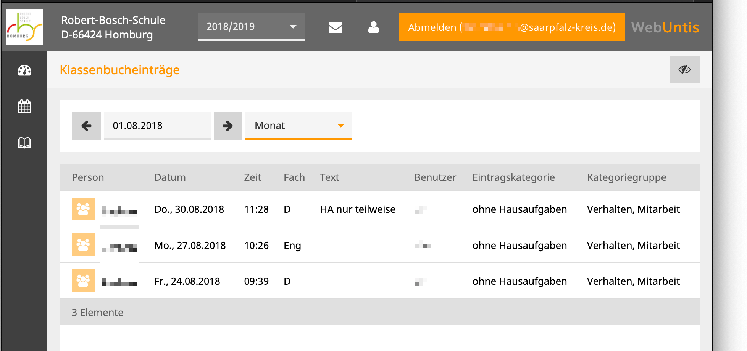
So sieht die Seite der Klassenbucheinträge aus.

Slide 31
5.2 Abwesenheiten

Slide 32
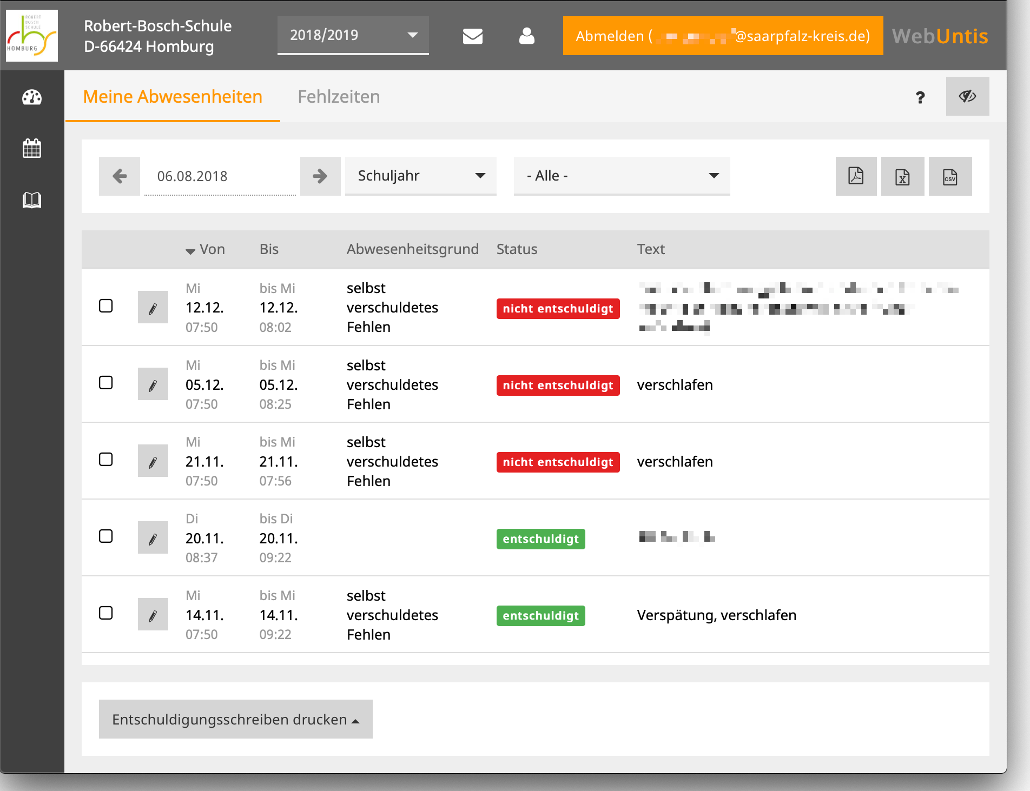
Das ist die Seite mit den Abwesenheiten
Hier kann man einen Zeitraum einstellen
und rechts daneben nach bestimmten Kategorien filtern.

Slide 33
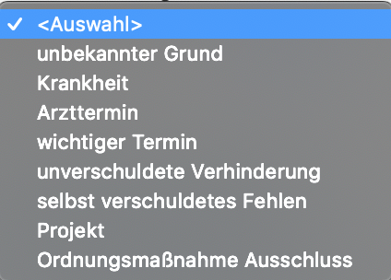
Das ist die Seite mit den Abwesenheiten
Hier steht ein Abwesenheitsgrund aus der möglichen Liste:
- dd

Slide 34
Das ist die Seite mit den Abwesenheiten
Hier kann die Lehrkraft einen freien Text eingeben.

Slide 35
Das ist die Seite mit den Abwesenheiten
Wenn nach 2 Wochen keine Entschuldigung vorliegt, ist die Abwesenheit unentschuldigt.

Slide 36
Das ist die Seite mit den Abwesenheiten
Hier kann man ein pdf-Dokument erzeugen lassen, das die angezeigten Daten enthält.
Klickt man darauf ...

Slide 37
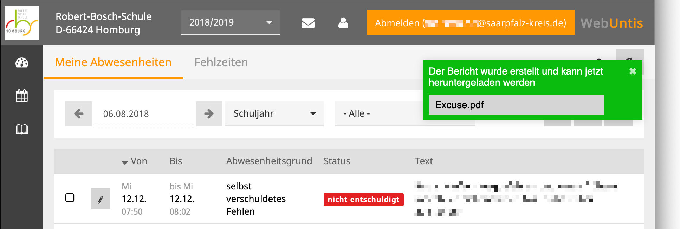
... öffnet sich dieses kleine Fenster.
Klickt man auf „Excuse.pdf“, wird die Datei heruntergeladen.

Slide 38
5.3 Noten

Slide 39
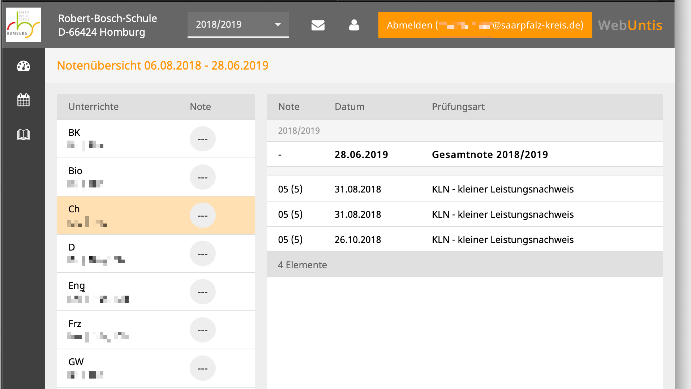
Das ist die Notenübersicht.
Hier würde die Gesamtnote angezeigt werden. Da diese aber aber nicht automatisch berechnet wird, sondern von den Lehrkräften eingegeben und ständig angepasst werden müsste, blieben die Kreise bei uns leer.
Hier kann man ein Fach auswählen ...

Slide 40
Das ist die Notenübersicht.
Einige Fächer haben keine Noten, z.B. Lernzeiten, AGs und Essen im Ganztag.
... und hier werden alle Noten in diesem Fachangezeigt.

Slide 41
5.4 Prüfungen

Slide 42
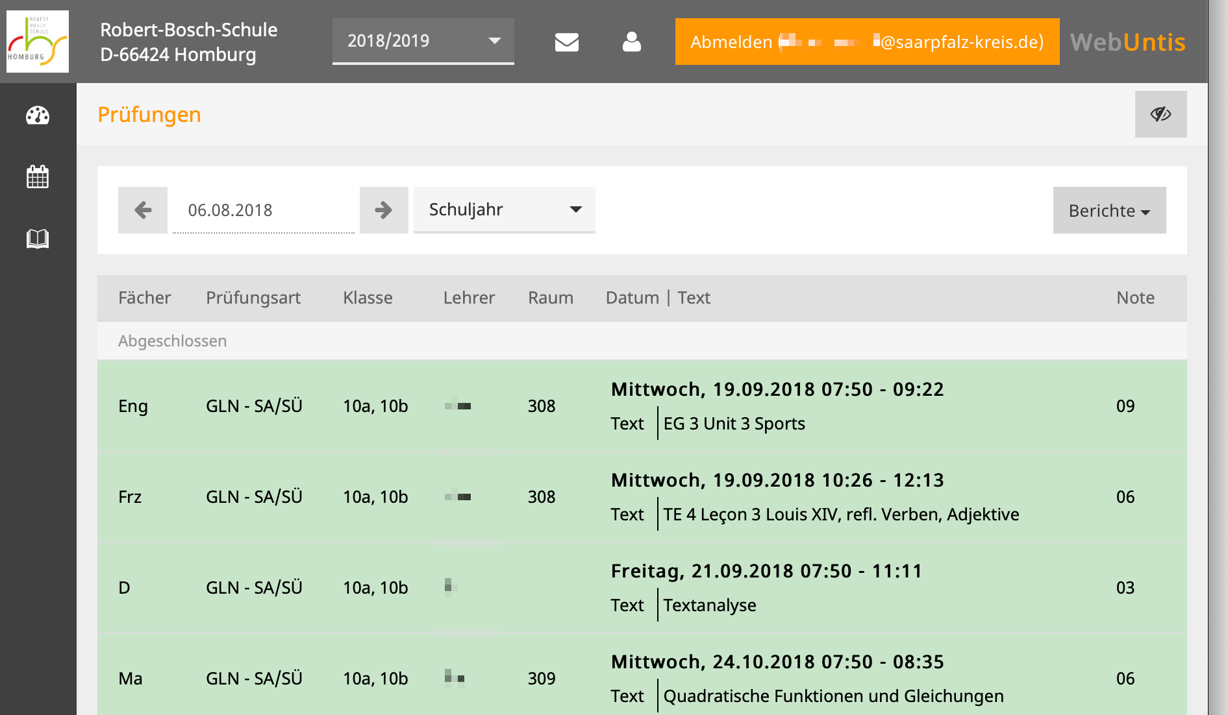
Dies ist die Seite mit den Prüfungen.
Hier werden die Prüfungen, d.h. die Daten zu Leistungsnachweisen angegeben.
Gegenwärtig sind die Lehrkräfte gebeten, die großen Leistungsnachweise einzugeben. Die kleinen Leistungsnachweise können, aber müssen noch nicht eingegeben werden.

Slide 43
5.5 Hausaufgaben

Slide 44
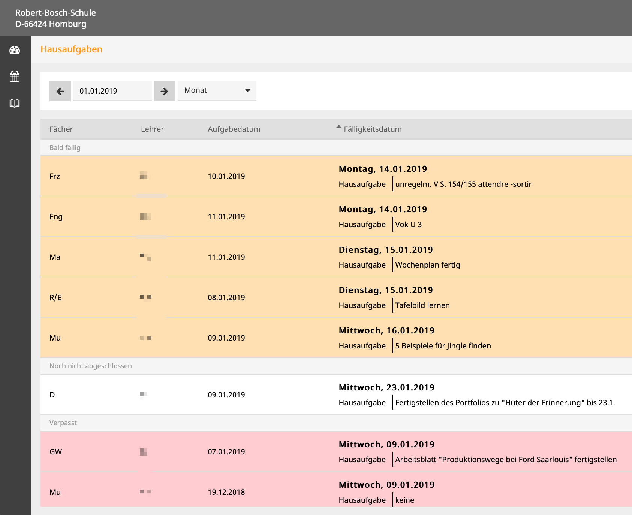
Das ist die Seite mit den Hausaufgaben.
Hier stehen die Hausaufgaben, die bald fällig sind.
Hier stehen die Hausaufgaben, die aktuell sind.
Hier stehen die Hausaufgaben, die schon erledigt sein sollten.

Slide 45
5.6 Mehrere Kinder

Slide 46
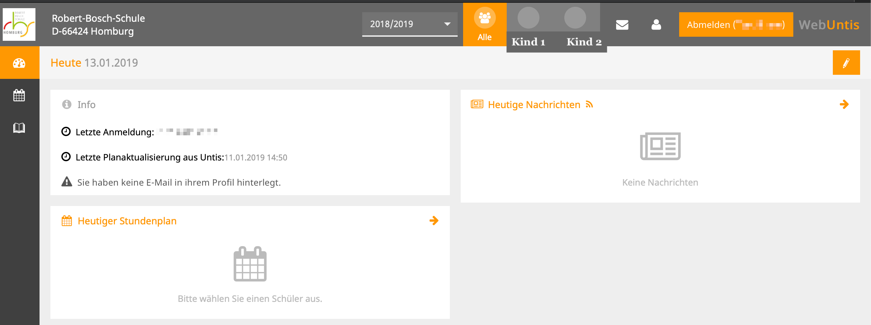
Wenn Sie mehrere Kinder in unserer Schule haben, haben Sie oben die Auswahl, die Daten zu allen Kinder anzuzeigen, oder die Daten zu einem bestimmten Kind anzuzeigen.
Wenn Sie mehrere Kinder in unserer Schule haben, haben Sie oben die Auswahl, die Daten zu allen Kinder anzuzeigen, oder die Daten zu einem bestimmten Kind anzuzeigen.
Wenn Sie mehrere Kinder in unserer Schule haben, haben Sie oben die Auswahl, die Daten zu allen Kinder anzuzeigen, oder die Daten zu einem bestimmten Kind anzuzeigen.
Wenn Sie mehrere Kinder in unserer Schule haben, haben Sie oben die Auswahl, die Daten zu allen Kinder anzuzeigen – oder die Daten zu einem bestimmten Kind anzuzeigen.

Slide 47
6. Das Nachrichtensystem

Slide 48
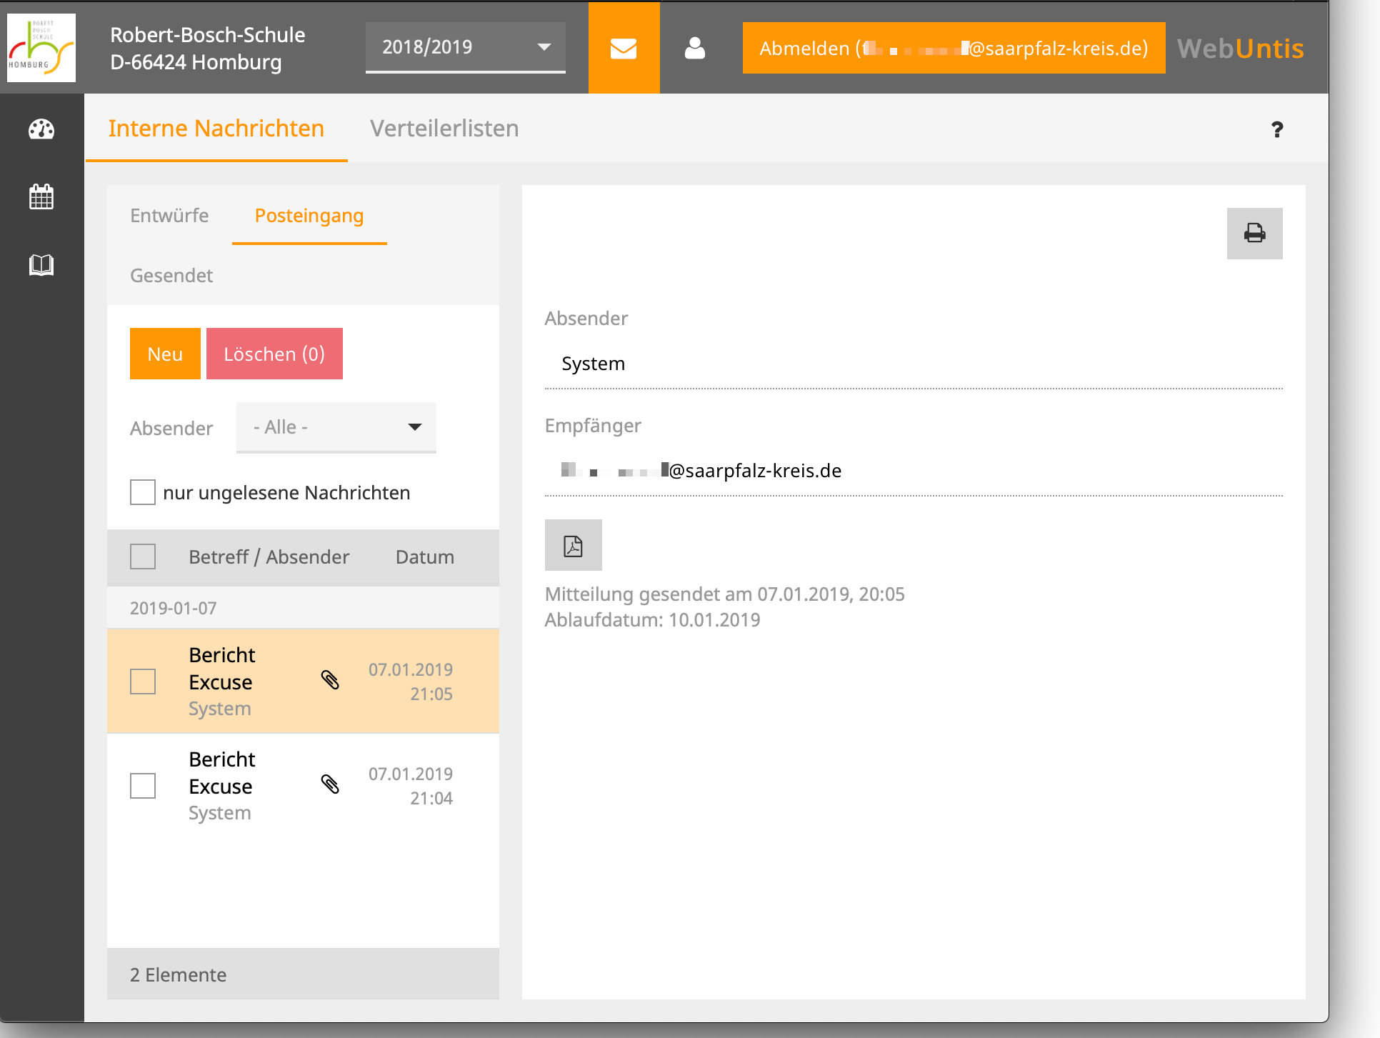
Klickt man auf dieses Symbol, öffnet sich die Seite zum Senden und Empfangen von Nachrichten.
Hier kann man die Nachrichtenordner „Entwürfe“, „Posteingang“ und „Gesendet“ auswählen.
Hier kann man Nachrichten anhaken, um diese ...
Hier kann man Nachrichten anhaken, um diese ...
... dann z.B. löschen zu können.

Slide 49
Klickt man auf „Neu“, erzeugt man eine neue Nachricht.

Slide 50
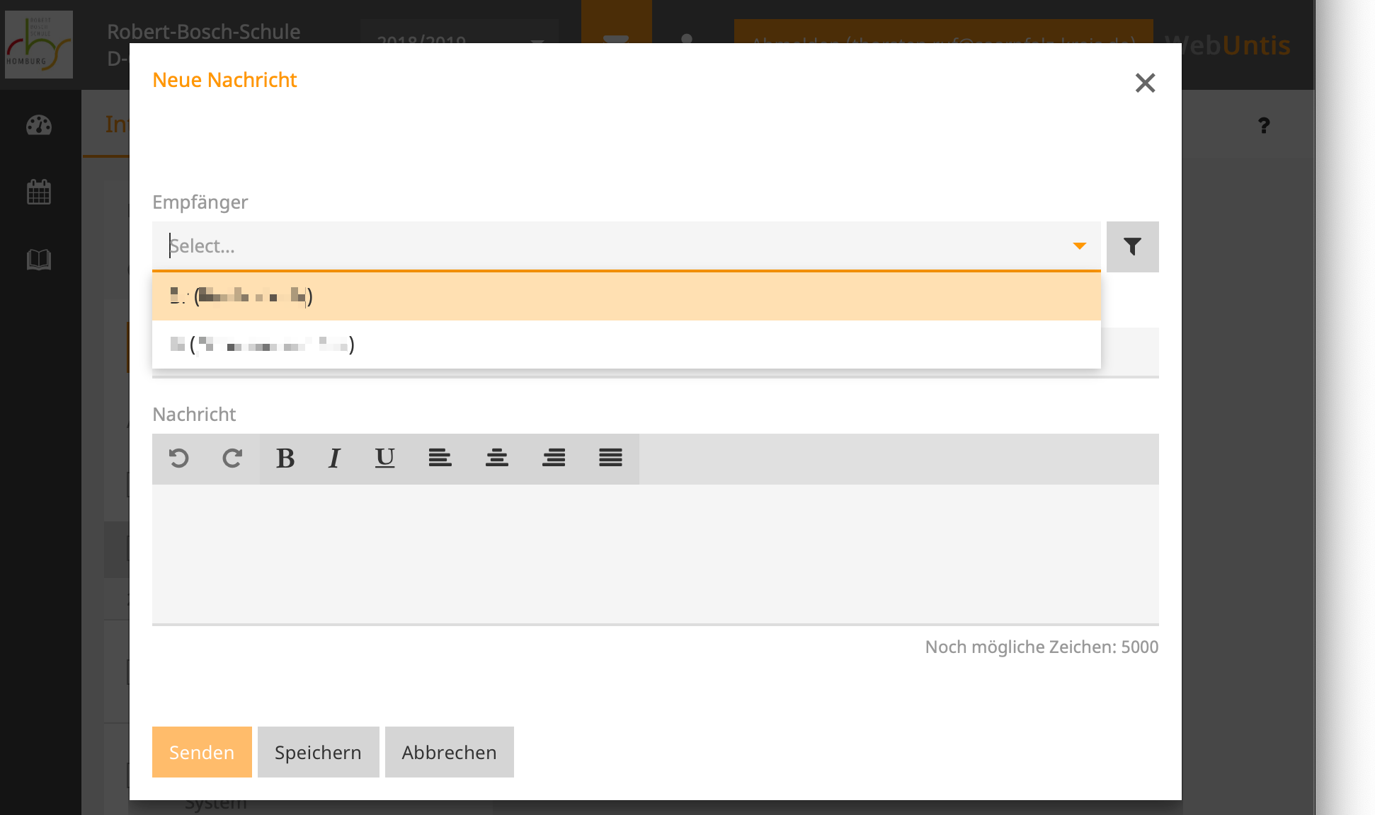
Es öffnet sich dann dieses Fenster.
Nach der Eingabe eines Betreffs und Nachrichtentextes entweder
auf „Speichern“ klicken, um einen Entwurf zu speichern, an dem man später weiterarbeite kann,
oder auf „Senden“ klicken.
Um den Empfänger auszuwählen, klickt man auf das kleine Dreieck.
Es erscheinen dann die Namen der Klassenlehrkräfte. Diese kann man anklicken und an einen oder mehrere eine Nachricht verfassen.
In unserer Schule kann man Nachrichten nur an den Klassenlehrer (und Co-Klassenlehrer) des eigenen Kindes schicken.
Leider ist es technisch nicht möglich, Nachrichten auch an die Fachlehrer des Kindes zu schicken, ohne das System für alle Empfänger zu öffnen. Wir möchten das System etwas einschränken, um eine Nachrichtenflut wie in den sozialen Medien zu vermeiden.
Wenn Sie den Fachlehrer erreichen möchten, schreiben Sie dem Klassenlehrer, dieser wird Ihr Anliegen dann weiterleiten.

Slide 51
7. Ihr Profil
7.1 Einstellungen für die Weiterleitung als E-Mail

Slide 52
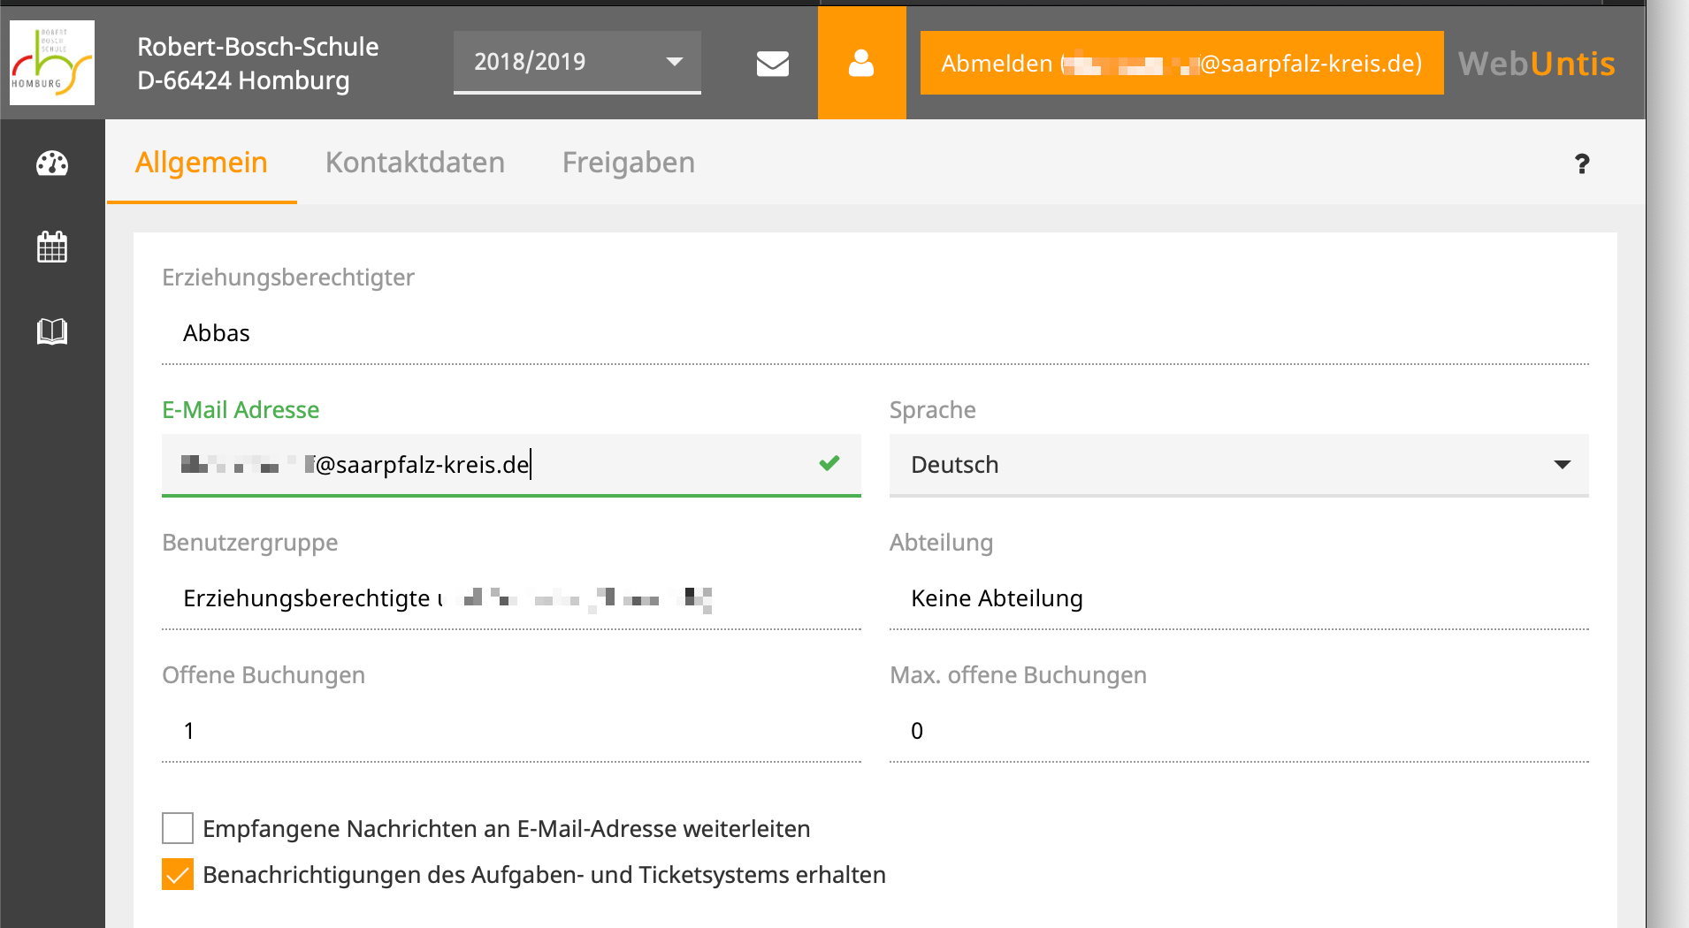
Klickt man auf das Profil-Symbol, öffnet sich dieses Fenster.
Es empfiehlt sind in der Regel, das System so einzustellen, dass die WebUntis-Nachrichten automatisch an die eigene E-Mail-Adresse weitergeleitet werden.
Dazu hier die E-Mail-Adresse eingeben ...
… und hier ein Häkchen machen.

Slide 53
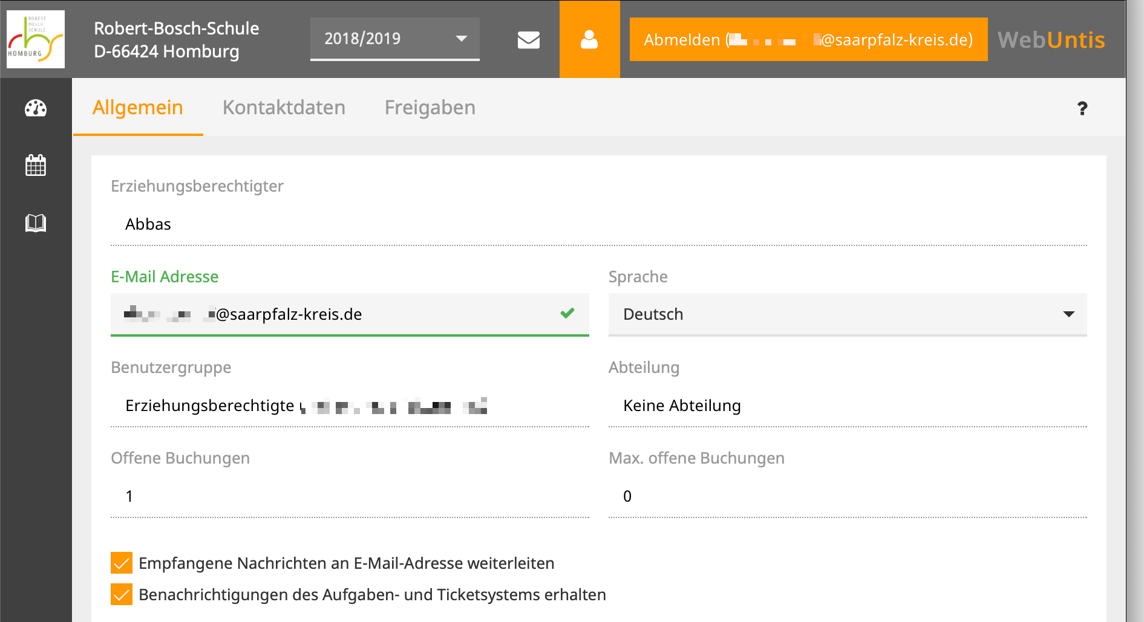
Klickt man auf das Profil-Symbol, öffnet sich dieses Fenster.
Es empfiehlt sind in der Regel, das System so einzustellen, dass die WebUntis-Nachrichten automatisch an die eigene E-Mail-Adresse weitergeleitet werden.
Dazu hier die E-Mail-Adresse eingeben ...
… und hier ein Häkchen machen.

Slide 54
7.2 Kontaktdaten

Slide 55
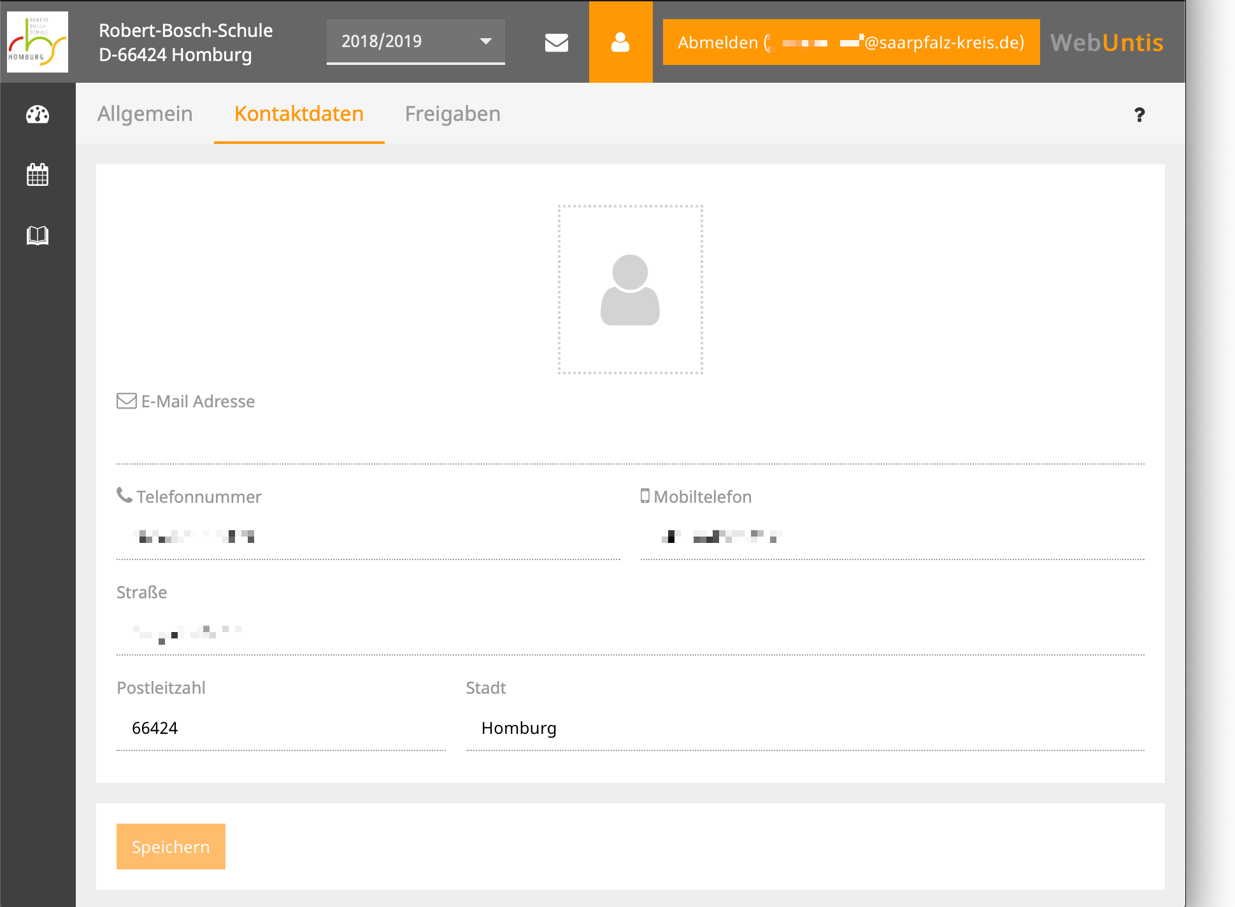
Klickt man auf „Kontaktdaten“, öffnet sich dieses Fenster.
Hier können Sie sehen, welche Kontaktdaten zu Ihrem Kind in unserem Computer stehen.
Die Kontaktdaten können Sie nicht alleine ändern. Wenn die Daten nicht stimmen sollten, melden Sie sich bitte im Sekretariat.

Slide 56
7.3 Freigaben und Benutzung der App „Untis mobile“

Slide 57
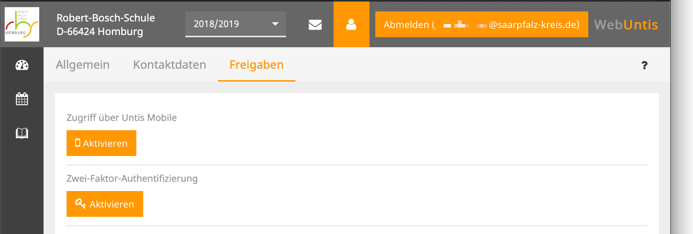
Klickt man auf „Freigaben“, öffnet sich dieses Fenster.
Wenn Sie die App „Untis mobile“ (erhältlich für iOS und Android) nutzen möchten, um z.B. einfach die Stundenpläne zu sehen, klicken Sie hier...

Slide 58
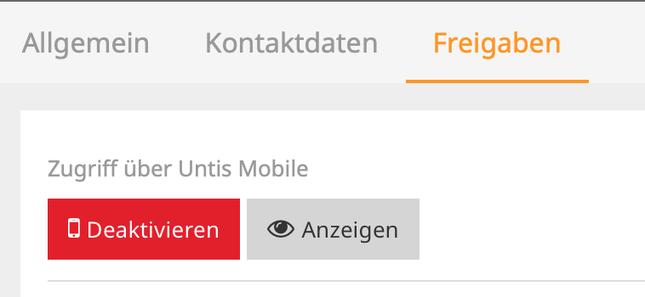
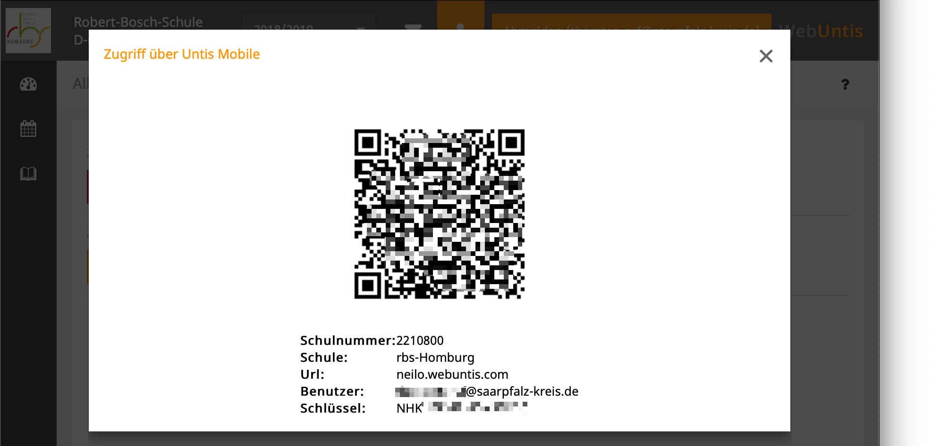
Es erscheinen dann diese Schaltflächen.
Klicken Sie auf „Anzeigen“.
Es öffnet sich dann dieses Fenster. Dieses kann man in der App auf dem Smartphone mit der Kamera erfassen und so einfach den Benutzerzugang einrichten.

Slide 59
7.4 Passwort ändern

Slide 60
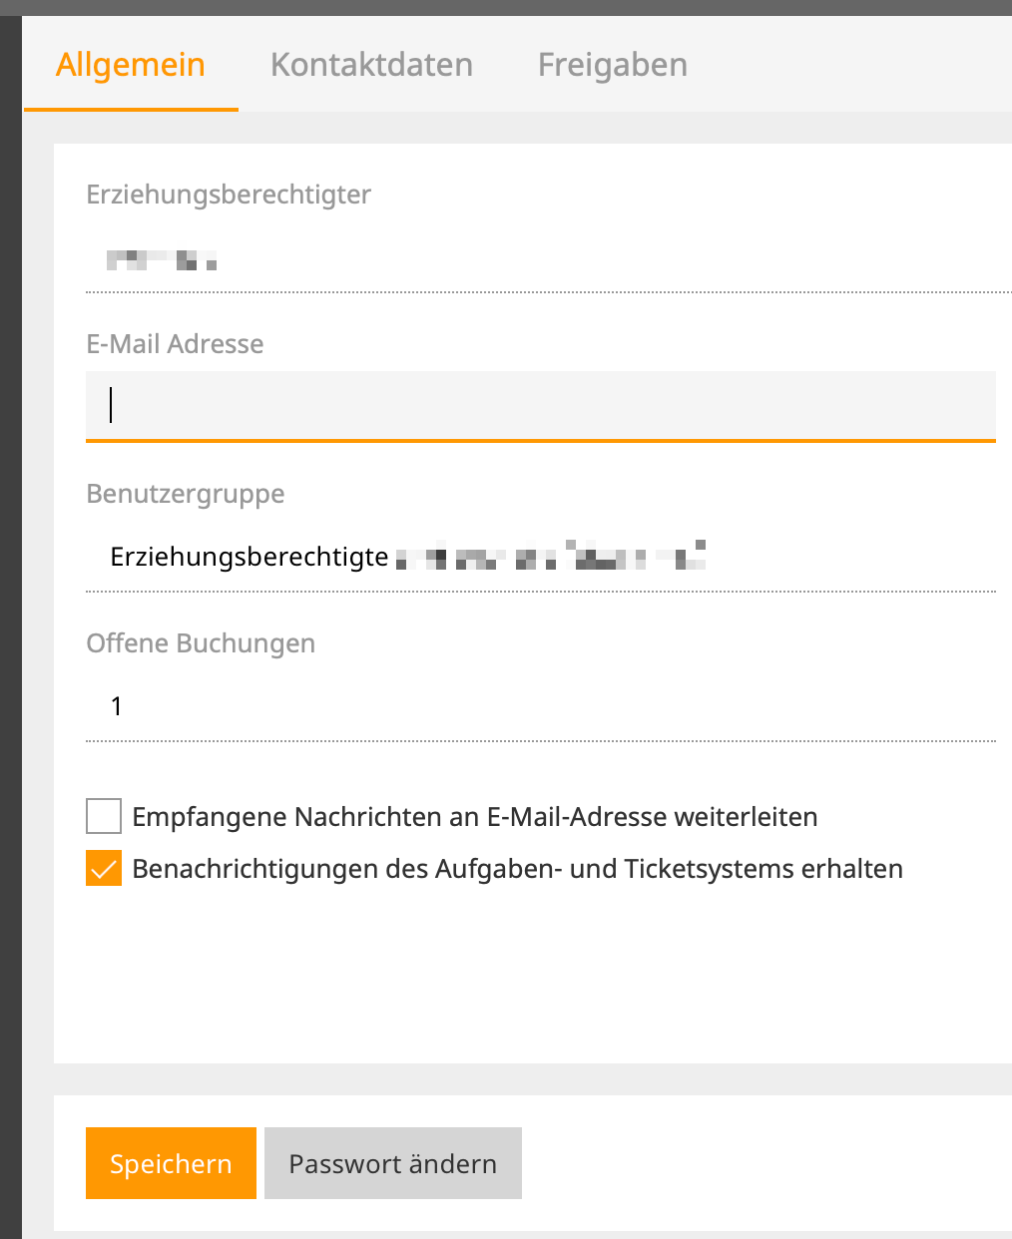
Klickt man auf das Profil-Symbol ...
... und auf „Passwort ändern“ ...

Slide 61
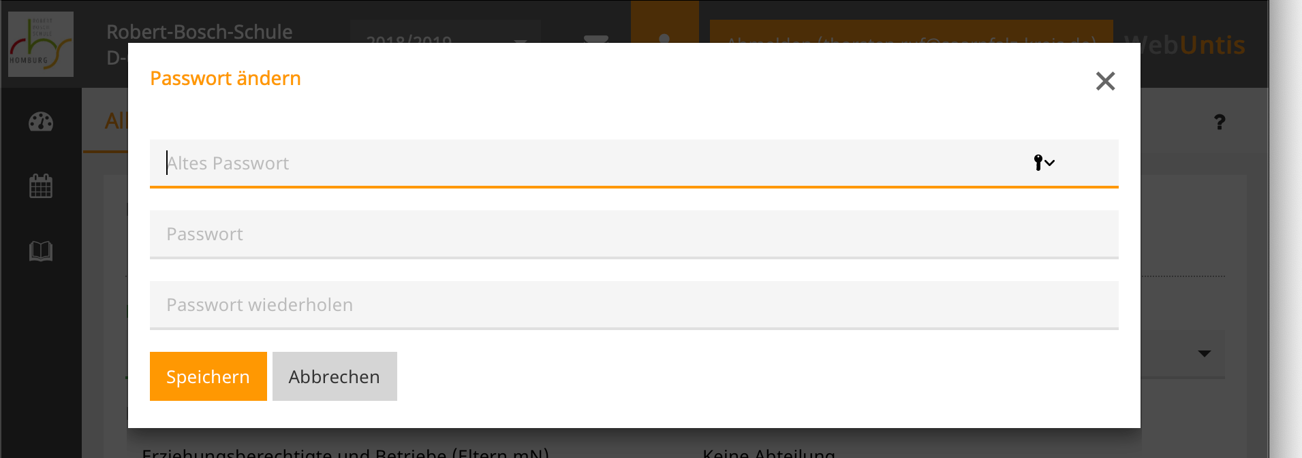
... öffnet sich dieses Fenster.
Hier zunächst das alte Passwort eingeben, …
... dann zwei Mal den neue Passwort.
... dann zwei Mal den neue Passwort.
Schließlich auf „Speichern“ klicken.

Slide 62
7.5 Hilfesystem und Online-Handbuch

Slide 63
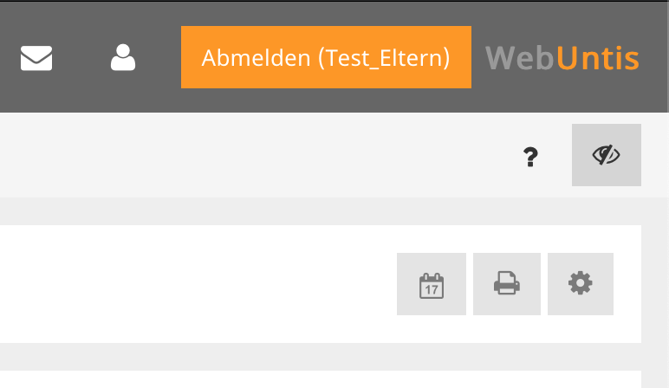
In jedem Fenster findet man rechts oben ein Fragezeichen.
Klickt man darauf, öffnet sich die passende Seite aus dem Hilfesystem von WebUntis:

Slide 64
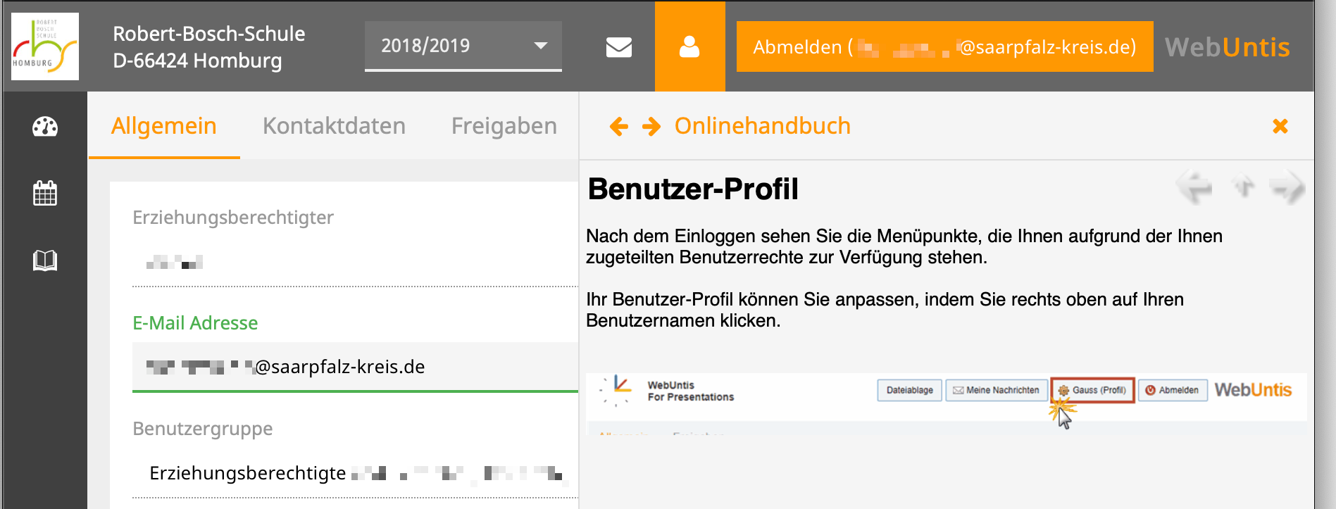
Hier kann man durch das Online-Handbuch blättern usw.

Slide 65
Wenn Sie noch Fragen haben oder es irgendwelche Probleme gibt, wenden Sie sich bitte an Herr Ruf (E-Mail: thorsten.ruf@saarpfalz-kreis.de).
Vielen Dank!

